Slide 1
MÓDULO DE BIOMECÁNICA DE LA MARCHA
Unidad didáctica D: ANÁLISIS INTRUMENTADO DE LA MARCHA
D.3 Interpretación del análisis biomecánico de la marcha en casos patológicos

Slide 2
D.3 ¿Cómo interpreto el informe de un análisis biomecánico instrumentado en un caso de patología de la marcha?
Objetivos
II. Deterioro biomecánico de la marcha en personas con artroplastia
III. Alteración biomecánica de la marcha en personas tras un accidente cerebrovascular
Ideas clave
Referencias

Slide 3
D.3 ¿Cómo interpreto el informe de un análisis biomecánico instrumentado en un caso de patología de la marcha?
I. Objetivos

Slide 4
I. OBJETIVOS
1. Conocer las alteraciones de la marcha mediante evaluación biomecánica en diferentes patologías.
2. Identificar qué significan las alteraciones en los parámetros biomecánicos de la marcha en diferentes patologías.
3. Reconocer un patrón de marcha alterado mediante técnicas de evaluación biomecánica.

Slide 5
D.3 ¿Cómo interpreto el informe de un análisis biomecánico instrumentado en un caso de patología de la marcha?
II. Deterioro biomecánico de la marcha en personas con artroplastia

Slide 6
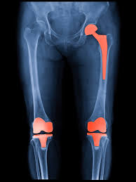
II. DETERIORO BIOMECÁNICO DE LA MARCHA EN SUSTITUCIÓN ARTICULAR
Tanto la osteoartritis de las extremidades inferiores como el reemplazo articular, que se realiza para proporcionar una respuesta terapéutica al daño articular, pueden afectar la marcha de los pacientes de diferentes maneras.
Figura 1 - Ejemplo de reemplazo de miembro inferior en cadera y rodilla.

Slide 7
II. DETERIORO BIOMECÁNICO DE LA MARCHA EN SUSTITUCIÓN ARTICULAR
Parámetro espacio-temporal
¿Los valores registrados en pacientes son similares a los valores registrados en participantes sanos??

Slide 8
II. DETERIORO BIOMECÁNICO DE LA MARCHA EN SUSTITUCIÓN ARTICULAR
Parámetro espacio-temporal
Tabla 1: Resultados espacio-temporales del análisis de la marcha en pacientes con reemplazo articular
Reemplazo de cadera |  |  | Reemplazo de rodilla
 | Pacientes | Controles sanos | Pacientes | Controles sanos
Velocidad (m/s) | 0.70, 0.92 ¹ | 1.31, 1.34 ¹ | 1.01, 1.05 ³ 0.74, 0.77 ⁵ | 1.04 ⁵
Longitud de zancada (m) | 1.3 ² 0.97, 1 m ⁵ | 1.5 ² 1.2 ⁵ | 1.18, 1.20 m ³ 0.90, 0.75 ⁶ | 1.16 ⁶
Longitud del paso (m) | 0.47, 0.49 ⁵ | 0.52 ⁵ | 0.45, 0.54 ⁴ | -
Cadencia (pasos/min) | 91.3, 93.9 | 103.2 | 102.19, 105.19 ³ 99.25, 93.96 ⁶ | 100.21 ⁶
Tabla 1 - Valores de la marcha espacio-temporales para reemplazo total de cadera y artroplastia total y unicondilar de rodilla. ¹Ewen A. et al. 2012. ²Beaulieu M. et al. 2010. ³Hyodo K. et al. 2020. ⁴Agarwal A. et al. 2019. ⁵Temportiti F. et al. 2019. ⁶Temportiti F. et al. 2019.

Slide 9
II. DETERIORO BIOMECÁNICO DE LA MARCHA EN SUSTITUCIÓN ARTICULAR
Parámetro cinemático: reemplazo de cadera
Morfología de la curva cinemática
¿Los pacientes presentan una curva de movimiento articular con todos los hitos que observamos en una curva de participantes sanos?
Rango de movimiento y valor pico
¿Los pacientes realizan el mismo rango de movimiento que las personas sanas?¿Los pacientes alcanzan los valores máximos de movimiento articular que los participantes sanos?
Velocidad angular
¿Los pacientes se mueven a la misma velocidad que los participantes sanos?

Slide 10
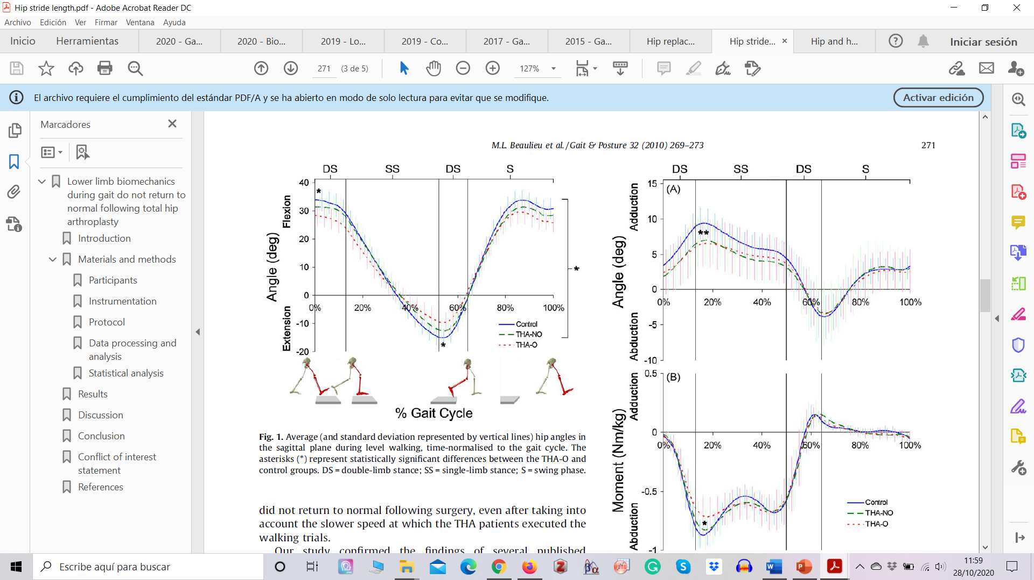
II. DETERIORO BIOMECÁNICO DE LA MARCHA EN SUSTITUCIÓN ARTICULAR
Parámetro cinemático: reemplazo de cadera
Figura 2 - Movimiento de cadera de abducción/aducción y flexión/extensión de Beaulieu M. et al. Estudio 2010.

Slide 11
II. DETERIORO BIOMECÁNICO DE LA MARCHA EN SUSTITUCIÓN ARTICULAR
Parámetro cinemático: reemplazo de cadera
Tabla 2: Rendimiento cinemático durante el ciclo de la marcha de pacientes con artroplastia de cadera
 | Pacientes | Controles sanos
Flexión-extensión ROM (º) | 23.1º hasta 40.7º ¹ 40.7 ² | 31º hasta 51º ¹ 51.0 ²
Pico de flexión(º) | 28.4 ² | 33.9 ²
Pico de extensión(º) | -10.1 ² | -15.1 ²
Pico de abducción(º) | 7.6 ² | 9.8 ²
Pico de rotación externa(º) | 0.6 ² | -3.5 ²
Tabla 2 - Valores de la marcha cinemática para el reemplazo total de cadera. ¹Ewen A. et al. 2012. ²Beaulieu M. et al. 2010.

Slide 12
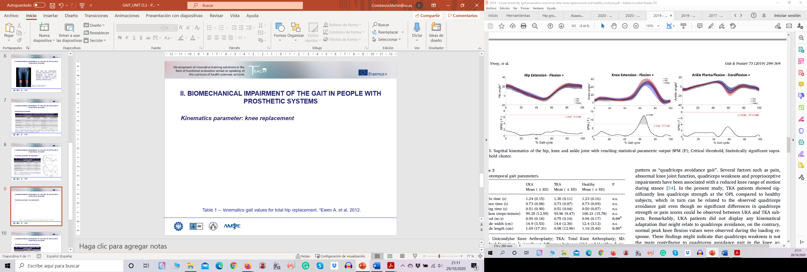
II. DETERIORO BIOMECÁNICO DE LA MARCHA EN SUSTITUCIÓN ARTICULAR
Parámetro cinemático: reemplazo de rodilla
Respuesta de carga
Apoyo medio
Figura 3 - Movimiento en el plano sagital de la articulación de cadera, tobillo y rodilla después de un año de artroplastia total de rodilla (ATR) y artroplastia unicondilar de rodilla (UKA) en comparación con personas sanas. De Vroey H. et al. 2019.

Slide 13
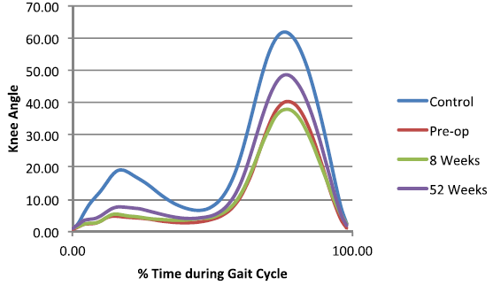
II. DETERIORO BIOMECÁNICO DE LA MARCHA EN SUSTITUCIÓN ARTICULAR
Parámetro cinemático: reemplazo de rodilla
Tabla 3: Rendimiento cinemático durante el ciclo de la marcha de pacientes con artroplastia de cadera
 | Pacientes | Controles sanos
Flexión-extensión ROM (º) | 23.1º hasta 40.7º ¹ 49.3, 56.1 ² 41.49, 46.58 ⁴ | 31º hasta 51º ¹ 60.7 ²
Pico de flexión durante la respuesta de carga (º) | 10.8, 17.8 ² 10.98, 6.86 ³ | 19.0 ² 13.43 ³
Pico de flexión durante la oscilación (º) | 47.3, 55.6 ² 49.82, 47.56 ³ 47.92, 51.01 ⁴ | 61.7 ² 59.87 ³
Pico de extensión (º) | -0.7, 0.1 ² 7.63, 5.31 ³ 7.17, 3.96 ⁴ | 2.2 ² 6.12 ³
Figura 4 - Pacientes con artroplastia total de rodilla antes de la cirugía y a las 8 y 52 semanas posteriores a la cirugía. Rahman J. y col. 2015.
Tabla 3 - valores cinemáticos de la marcha para la artroplastia de rodilla. ¹Ewen A. et al. 2012. ²Esposito F. et al. 2020. ³De Vroey H. 2019. ⁴Coll A. et al. 2019.

Slide 14
II. DETERIORO BIOMECÁNICO DE LA MARCHA EN SUSTITUCIÓN ARTICULAR
Parámetro cinético: reemplazo de cadera
Morfología de la curva de fuerza de reacción del suelo
¿Los pacientes presentan una curva de fuerza de reacción del suelo con todos los hitos que observamos en una curva de participantes sanos?
Valores de las fuerzas de reacción del suelo
¿Los pacientes realizan la misma fuerza de reacción del suelo (newton/peso corporal) que las personas sanas?

Slide 15
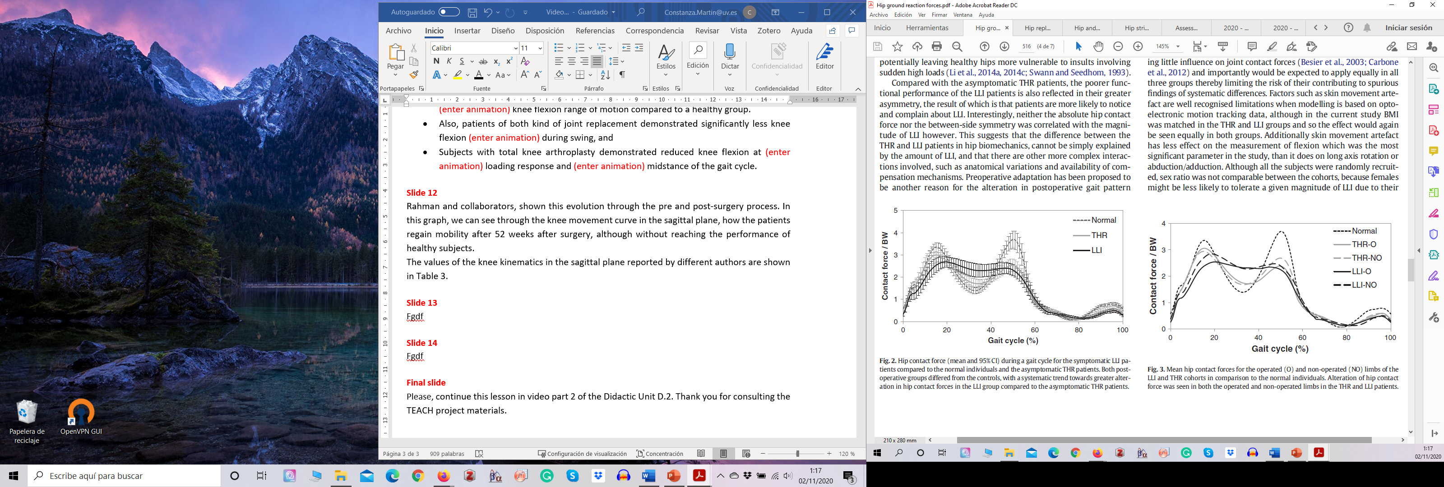
II. DETERIORO BIOMECÁNICO DE LA MARCHA EN SUSTITUCIÓN ARTICULAR
Parámetro cinético: reemplazo de cadera
Figura 5 - Fuerza de reacción vertical del suelo durante el ciclo de marcha de personas con reemplazo total de cadera (THR), con reemplazo total de cadera y longitud desigual (LLI) y controles sanos. Derecha: Fuerza vertical para pacientes con LLI en comparación con los individuos normales y pacientes con THR. Izquierda: Fuerza vertical o las extremidades operadas (O) y no operadas (NO) del LLI y THR. Resultados de Li J. et al 2015.

Slide 16
II. DETERIORO BIOMECÁNICO DE LA MARCHA EN SUSTITUCIÓN ARTICULAR
Parámetro cinético - presión plantar
Valores máximos de presión plantar
¿Los pacientes realizan las mismas presiones plantares durante la marcha que las personas sanas?
Patrón del centro de presiones
¿El desplazamiento del centro de presión a través de la planta del pie tiene un recorrido similar en pacientes que en personas sanas?

Slide 17
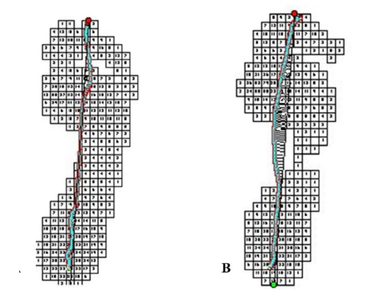
II. DETERIORO BIOMECÁNICO DE LA MARCHA EN SUSTITUCIÓN ARTICULAR
Parámetro cinético - presión plantar
Tiempo de la fase de apoyo Preoperatorio: 987 ms
Postoperatorio: 801,5 ms
Medias totales de presiones plantares
Preoperatorio: 1257,75 N/cm2
Postoperatorio: 1436,0 N/cm2
Patrón COP
Preoperatorio: localización lateral
Postoperatorio: ubicación medial
A
Figura 6 -. La curva representa la evolución espacial media del COP durante toda la fase de apoyo de la marcha antes (a) y después (b) de la artroplastia total de rodilla en el mismo paciente. La diferencia del área mediolateral fue del 0,69% a favor de la ubicación lateral en el período preoperatorio y cambió a 5,17% a favor del lado medial. Resultados de Şentürk I. et al 2017.

Slide 18
II. DETERIORO BIOMECÁNICO DE LA MARCHA EN SUSTITUCIÓN ARTICULAR
Razonamiento clínico
¿Los pacientes caminan más lento debido al dolor? ¿O tienen miedo de caminar normalmente con una prótesis?
¿Los pacientes tienen menor rango de movimiento articular debido a las características de la prótesis? ¿O porque existe una deficiencia muscular después de la cirugía? ¿O por dolor?
¿Los pacientes presentan alteraciones en la fuerza de reacción del suelo debido a que la carga no se apoya normalmente en la pierna operada o solo porque la velocidad disminuye?
¿Los pacientes después de la cirugía tienen una presión plantar mayor porque apoyan la pierna normalmente en el costado con reemplazo de articulación?

Slide 19
D.3 ¿Cómo interpreto el informe de un análisis biomecánico instrumentado en un caso de patología de la marcha?
III. Deterioro biomecánico de la marcha en personas tras un accidente cerebrovascular

Slide 20
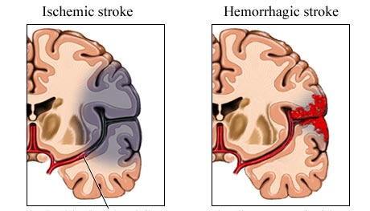
III. DETERIORO BIOMECÁNICO DE LA MARCHA EN PERSONAS TRAS UN ACCIDENTE CEREBROVASCULAR
El accidente cerebrovascular es una de las principales causas de discapacidad grave a largo plazo.
La disfunción para caminar ocurre en más del 80% de los supervivientes de un accidente cerebrovascular.
Figura 1 - Tipos de ictus cerebral. En el accidente cerebrovascular isquémico, un coágulo bloquea el flujo sanguíneo a un área del cerebro. En el accidente cerebrovascular hemorrágico, el sangrado ocurre dentro o alrededor del tejido cerebral. Imagen de www.braingait.com

Slide 21
III. DETERIORO BIOMECÁNICO DE LA MARCHA EN PERSONAS TRAS UN ACCIDENTE CEREBROVASCULAR
El 25% de todos los supervivientes de un accidente cerebrovascular tienen alteraciones residuales de la marcha.
Las alteraciones de la marcha provocan dificultades para realizar las actividades de la vida diaria y la movilidad.
Figura 1 - Tipos de ictus cerebral. En el accidente cerebrovascular isquémico, un coágulo bloquea el flujo sanguíneo a un área del cerebro. En el accidente cerebrovascular hemorrágico, el sangrado ocurre dentro o alrededor del tejido cerebral. Imagen de www.braingait.com

Slide 22
III. DETERIORO BIOMECÁNICO DE LA MARCHA EN PERSONAS TRAS UN ACCIDENTE CEREBROVASCULAR
Parámetros espacio-temporales
Tabla 1: Parámetros espacio-temporales
 | Hemipléjicos (n = 42) | Sanos
Velocidad (m.s-1) | 0.82 | 1.25
Longitud de zancada (m) | 1.03 | 1.31
Longitud del paso (m) | 0.52 | 0.65
Ancho de paso (s) | 19.3 | 15.2
Cadencia | 93.1 | 114.3
Tiempo de zancada (s) | 1.32 | 1.06
Duración de la fase de apoyo (%GC) | 59.8 | 60.4
Duración del pase de oscilación (%GC) | 40.2 | 39.6
Duración del apoyo doble (%GC) | 27.1 | 20.6
Tabla 1 - Valor medio de los parámetros espacio-temporales en pacientes hemipléjicos crónicos (ictus> 6 meses) y controles sanos. Los resultados de Boudarham J. et al. 2013.

Slide 23
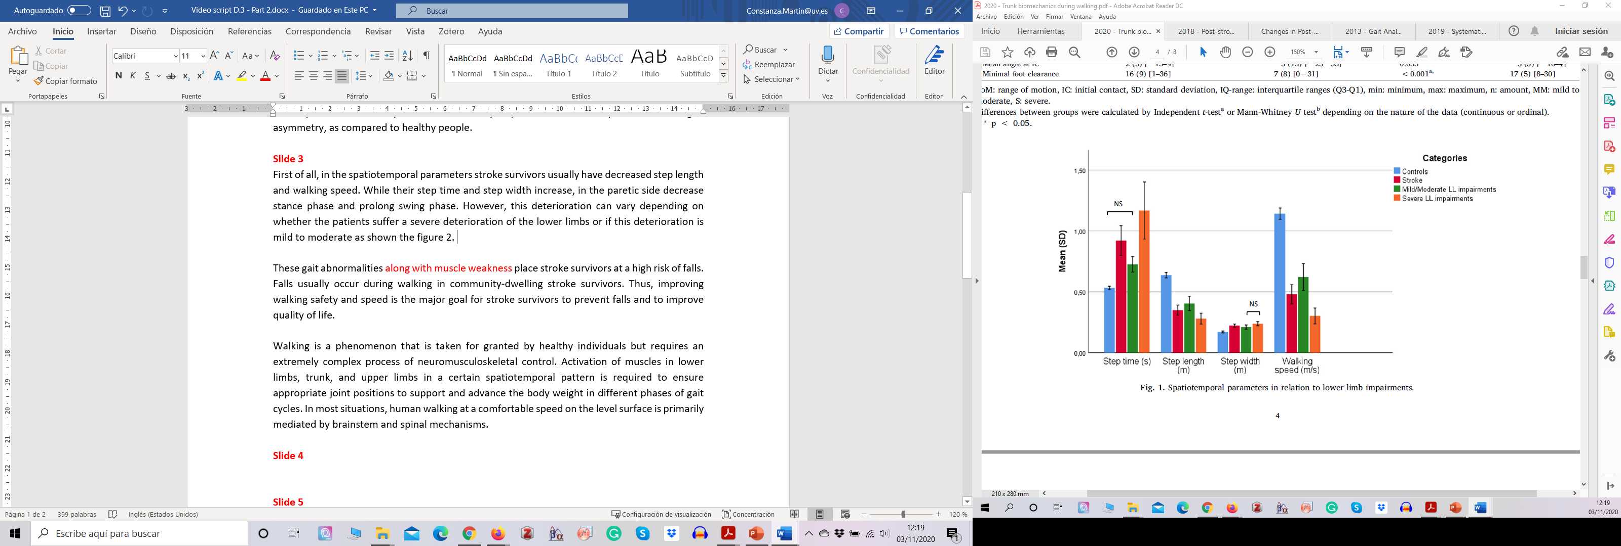

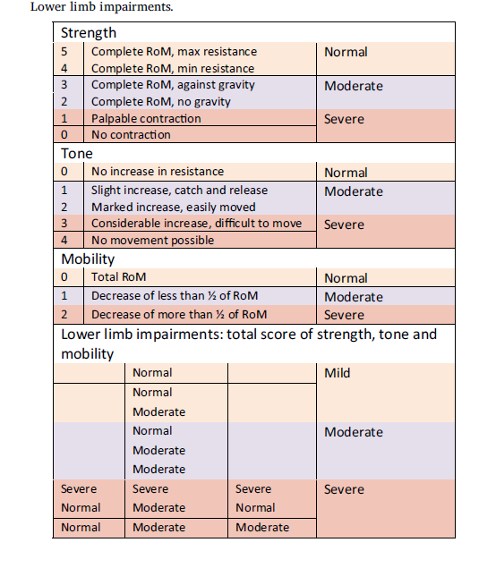
III. DETERIORO BIOMECÁNICO DE LA MARCHA EN PERSONAS TRAS UN ACCIDENTE CEREBROVASCULAR
Parámetros espacio-temporales
Figura 2 - Parámetros espacio-temporales con respecto al deterioro de las extremidades inferiores (basados en la fuerza muscular, el tono muscular y la movilidad). Resultados de Tamaya V.C. et al. 2020.

Slide 24
III. DETERIORO BIOMECÁNICO DE LA MARCHA EN PERSONAS TRAS UN ACCIDENTE CEREBROVASCULAR
Parámetros espacio-temporales
Disminuir la longitud del paso y la velocidad al caminar.
El tiempo de paso y el ancho de paso aumentan.
Disminuye la fase de apoyo y prolonga la fase de oscilación en el lado parético.

Slide 25
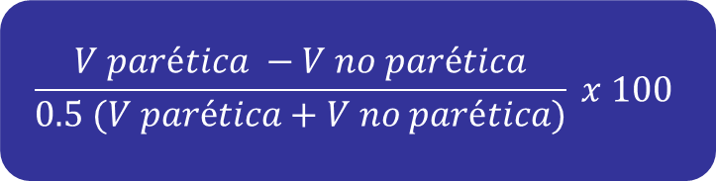

III. DETERIORO BIOMECÁNICO DE LA MARCHA EN PERSONAS TRAS UN ACCIDENTE CEREBROVASCULAR
Asimetría de parámetros espacio-temporales
La diferencia entre lados es una forma sencilla de cuantificar la simetría, donde la diferencia de 0 representa la simetría perfecta.
Valor bruto del índice de simetría: el signo del valor indica la dirección de la asimetría.
Valores absolutos del índice de simetría: siempre que la amplitud de la asimetría.
Coeficiente de variación
$$\frac{V parética −V no parética}{0.5 (V parética+V no parética)} x 100$$
$$\frac{Desviación estandar}{Promedio}$$

Slide 26
III. DETERIORO BIOMECÁNICO DE LA MARCHA EN PERSONAS TRAS UN ACCIDENTE CEREBROVASCULAR
Asimetría de parámetros espacio-temporales
Tabla 2: Índice de simetría absoluta de resultados espacio-temporales
Grupos de velocidad | Longitud del paso |  | Tiempo de apoyo |  | Tiempo de oscilación |  | Doble apoyo
 | Paciente | Control | Paciente | Control | Paciente | Control | Paciente | Control
0.5–1.4 | 29.27 | 7.99 | 14.14 | 2.51 | 43.94 | 6.96 | 27.52 | 9.78
1.5–2.4 | 17.38 | 4.55 | 12.55 | 2.28 | 29.09 | 4.39 | 16.95 | 9.80
2.5–3.4 | 13.41 | 4.08 | 10.44 | 2.35 | 20.21 | 5.33 | 17.69 | 8.93
3.5–4.4 | 6.56 | 3.06 | 4.30 | 1.93 | 9.81 | 2.28 | 13.46 | 10.99
4.5–5.5 | 6.21 | 3.49 | 4.35 | 2.43 | 7.92 | 1.91 | 13.40 | 10.74
Tabla 2 - Valor absoluto del índice simétrico de los principales resultados de la marcha espacio-temporal en personas después de un accidente cerebrovascular (n = 130) y controles sanos (n = 130). Los resultados de Wang Y. et al. 2019.

Slide 27
III. DETERIORO BIOMECÁNICO DE LA MARCHA EN PERSONAS TRAS UN ACCIDENTE CEREBROVASCULAR
Parámetros de cinemática: tórax
Accidente cerebrovascular con deterioro grave, accidente cerebrovascular con deterioro leve/moderado y controles sanos
Accidentes cerebrovasculares versus controles sanos
Sagittal
Frontal
Transverse
Figura 3 - Ángulo medio y desviaciones estándar del movimiento del tórax en plano sagital, frontal y transversal. Línea negra: controles, azul: accidente cerebrovascular deterioro leve/moderado de miembros inferiores, rojo: accidente cerebrovascular con deterioro grave de miembros inferiores. Resultados de Tamaya V.C. et al. 2020.

Slide 28
III. DETERIORO BIOMECÁNICO DE LA MARCHA EN PERSONAS TRAS UN ACCIDENTE CEREBROVASCULAR
Kinematics parameters: pelvis
Accidentes cerebrovasculares versus controles sanos
Accidente cerebrovascular con deterioro grave, accidente cerebrovascular con deterioro leve / moderado y controles sanos
Sagittal
Frontal
Transverse
Figura 4 - Ángulo medio y desviaciones estándar del movimiento de la pelvis en los planos sagital, frontal y transversal. Línea negra: controles, azul: accidente cerebrovascular deterioro leve/moderado de miembros inferiores, rojo: accidente cerebrovascular con deterioro grave de miembros inferiores. Resultados de Tamaya V.C. et al. 2020.

Slide 29
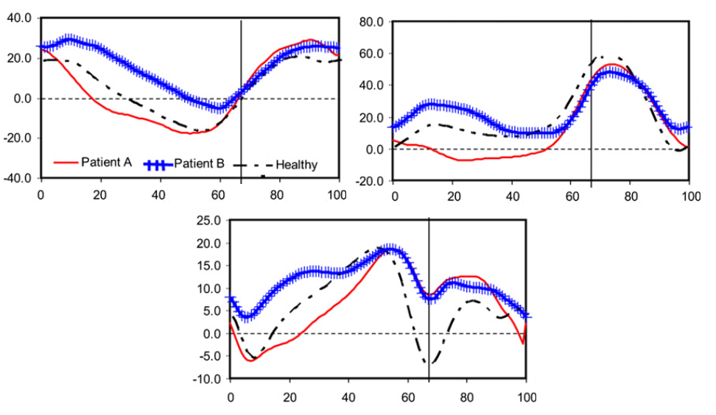
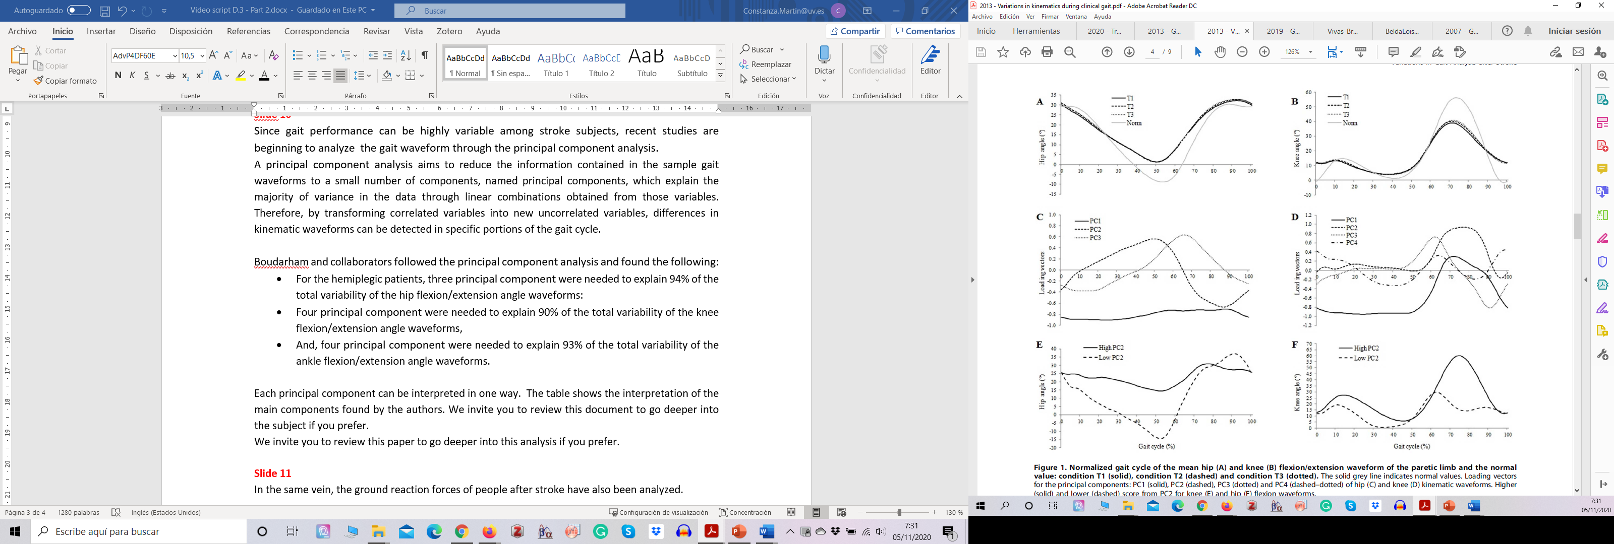
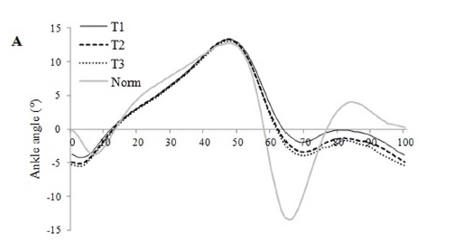
III. DETERIORO BIOMECÁNICO DE LA MARCHA EN PERSONAS TRAS UN ACCIDENTE CEREBROVASCULAR
Parámetros cinemáticos: cadera, rodilla y tobillo
Flexión-extensión de cadera
Flexión-extensión de rodilla
Flexión-extensión de tobillo
Figura 5 –Las curvas superiores corresponden a los resultados de Nadeau S. et al. 2013. Las curvas inferiores corresponden a los resultados de Boudarham J. et al. 2013.

Slide 30
III. DETERIORO BIOMECÁNICO DE LA MARCHA EN PERSONAS TRAS UN ACCIDENTE CEREBROVASCULAR
Parámetros cinemáticos: cadera, rodilla y tobillo
Flexión-extensión de cadera
Flexión-extensión de rodilla
Flexión-extensión de tobillo
Disminuir la flexión de la cadera
Aumentar la flexión de la rodilla
Incrementar la flexión plantar
Aumentar la flexión de la cadera
Hiperextensión de rodilla
Falta de flexión plantar
Aumentar la flexión de la cadera
Disminuir la flexión de la rodilla

Slide 31
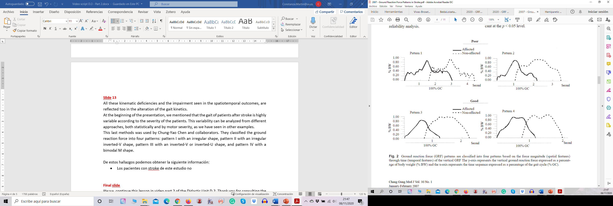
III. DETERIORO BIOMECÁNICO DE LA MARCHA EN PERSONAS TRAS UN ACCIDENTE CEREBROVASCULAR
Parámetros cinéticos: fuerza de reacción del suelo
Patrón I con forma irregular
Patrón II con forma de V invertida irregular
Figura 6 - Patrón de fuerza de reacción vertical del suelo de personas con hemiplejía unilateral causada por accidente cerebrovascular del hemisferio cerebral (la duración promedio después del inicio del accidente cerebrovascular fue de 10,3 meses). Los resultados de Chung-Yao Chen et al. 2007. Patrón I corresponde a curvas con forma irregular. El patrón II corresponde a curvas con una forma de V invertida irregular.

Slide 32
III. DETERIORO BIOMECÁNICO DE LA MARCHA EN PERSONAS TRAS UN ACCIDENTE CEREBROVASCULAR
Parámetros cinéticos: fuerza de reacción del suelo
Patrón III con forma de V invertida o U invertida
Patrón IV con forma de M bimodal
Figura 7 - Patrón de fuerza de reacción vertical del suelo de personas con hemiplejía unilateral causada por accidente cerebrovascular del hemisferio cerebral (la duración promedio después del inicio del accidente cerebrovascular fue de 10,3 meses). Los resultados de Chung-Yao Chen et al. 2007. El patrón III corresponde a curvas con forma de V invertida o U invertida. El patrón IV corresponde a curvas con forma de M bimodal.

Slide 33
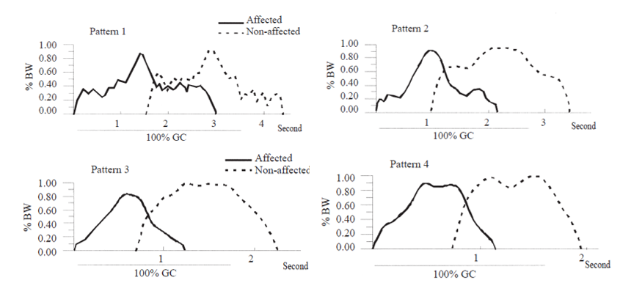
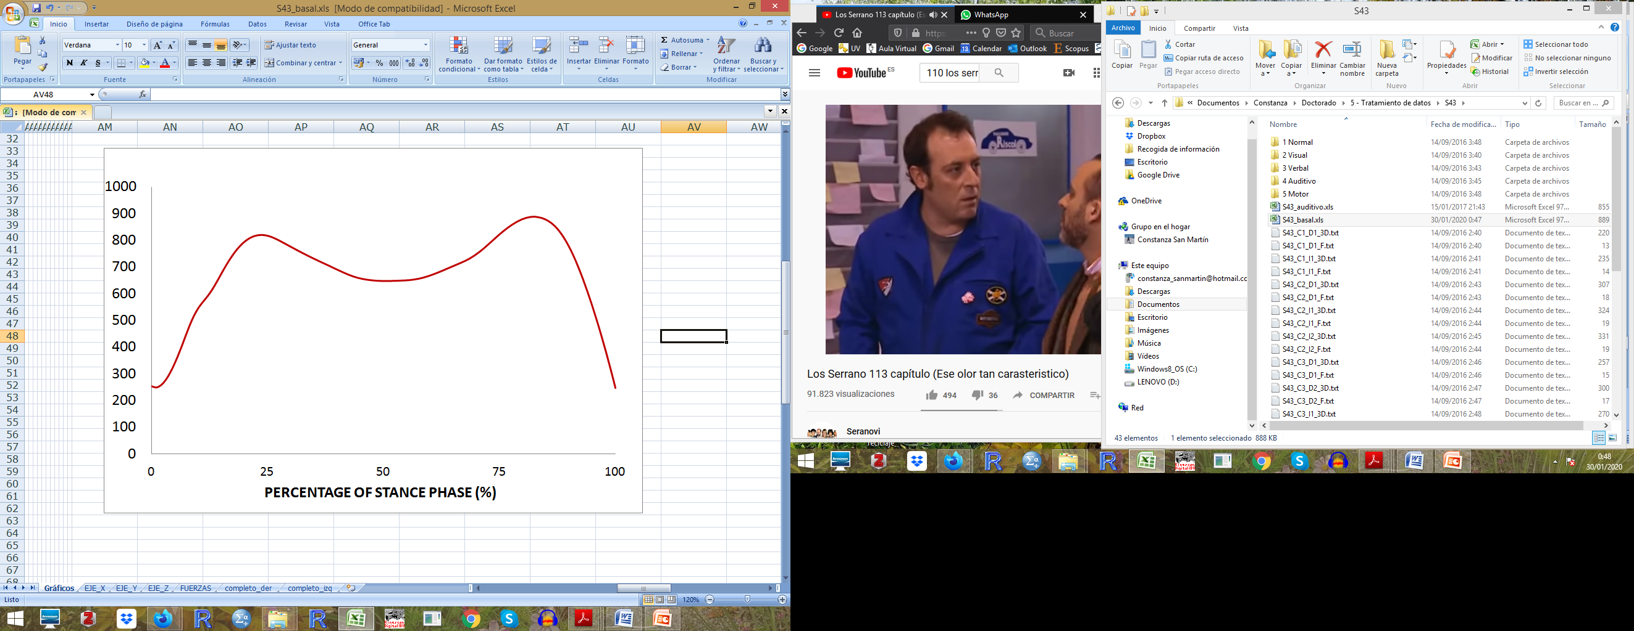
III. DETERIORO BIOMECÁNICO DE LA MARCHA EN PERSONAS TRAS UN ACCIDENTE CEREBROVASCULAR
Parámetros cinéticos: fuerza de reacción del suelo
Fz1
Fz3
The magnitude of the forces reached by the patients is not that observed in a healthy pattern either
Fz2
Los pacientes con accidente cerebrovascular no tienen una morfología típica de las fuerzas de reacción del suelo en el eje z durante el ciclo de la marcha.
Fz 1: 1.2 fuerza/peso corporal
Fz 2: 0.7 fuerza/peso corporal
La magnitud de las fuerzas alcanzadas por los pacientes tampoco es la observada en un patrón saludable.
Fz 3: 1.2 fuerza/peso corporal

Slide 34
III. DETERIORO BIOMECÁNICO DE LA MARCHA EN PERSONAS TRAS UN ACCIDENTE CEREBROVASCULAR
Parámetros cinéticos: fuerza de reacción del suelo
Además, los pacientes con patrones I y II tienen un mal control motor con poca estabilidad, lo que resulta en la aplicación de fuerzas irregulares. Además, los pacientes con patrón I pueden necesitar una supervisión de la deambulación debido a la marcha inestable, especialmente al caminar sobre un terreno irregular o al caminar largas distancias.
Los pacientes con patrón III tienen un control motor regular, asociado con una capacidad deficiente para rodar sobre el pie afectado debido a las fuerzas emergentes (patrón de fuerzas en forma de "V" o "U" invertida) en las fases de impacto del talón, el apoyo medio y el empuje.
Los pacientes con patrón IV tienen un buen control motor asociado con las fuerzas graduadas (fuerzas verticales en forma de "M") en las fases de impacto del talón, apoyo medio y empuje, similar a la de los sujetos normales.

Slide 35
D.3 ¿Cómo interpreto el informe de un análisis biomecánico instrumentado en un caso de patología de la marcha?
IV. Ideas clave

Slide 36
IV. IDEAS CLAVE
1. Cuando analizamos el perfil biomecánico de la marcha en una patología, comparamos el desempeño de los pacientes con el desempeño de sujetos sanos emparejados en características como altura, sexo y peso. Por otro lado, podemos basar esta comparación en los valores de normalidad dados por la literatura.
2. La interpretación de un patrón de marcha anormal se basa en una serie de criterios que debemos observar: valores promedio medidos, morfologías de las curvas de datos registradas a lo largo del ciclo de la marcha, valores máximos alcanzados en puntos clave o hitos del ciclo de la marcha y tiempo en el que se alcanzan hitos.
3. En poblaciones patológicas, el estudio y análisis del registro biomecánico estarán condicionados por el grado de gravedad de la patología estudiada. Esta subclasificación puede incluir el análisis por rangos de velocidad de la marcha, diferenciando el rendimiento entre hemicuerpos, o las etapas de deterioro propias de la patología.
4. La información biomecánica apoya la evaluación clínica y ayuda a comprender y definir el rendimiento de la marcha en pacientes de diversas patologías y, por lo tanto, ayuda a los profesionales médicos a tomar decisiones sobre el tratamiento.

Slide 37
D.3 ¿Cómo interpreto el informe de un análisis biomecánico instrumentado en un caso de patología de la marcha?
V. Referencias

Slide 38
V. REFERENCIAS
Parte 1
R. Rivas, G. Garavito, and J.A. Salazar. Ortopedia. 2016. [Image]. Available: https://ciamhcg.com/ciam/2020/web/programa.php?modulo=23&leng=1
A.J. Metcalfe, C.J. Stewarta, N.J. Postans, P.R. Biggs, G.M. Whatling, C.A. Holt, and A.P. Roberts, “Abnormal loading and functional deficits are present in both limbs before and after unilateral knee arthroplasty”, Gait & Posture, vol. 55, pp. 109–115, June 2017.
A.M. Ewen, S. Stewart, A.S.C. Gibson, S.N. Kashyap, and N. Caplan, “Post-operative gait analysis in total hip replacement patients—A review of current literature and meta-analysis”, Gait & Posture, vol. 36, pp. 1–6, May 2012.
K. Hyodo, A. Kanamori, H. Kadone, T. Takahashi, M. Kajiwara, and M. Yamazaki, “Gait Analysis Comparing Kinematic, Kinetic, and Muscle Activation Data of Modern and Conventional Total Knee Arthroplasty”, Arthroplasty Today, vol. 6, no. 3, pp. 338-342, September 2020.
A. Agarwal, S. Miller, W. Hadden, L. Johnston, W. Wang, G. Arnold, and R.J. Abboud. “Comparison of gait kinematics in total and unicondylar knee replacement surgery”, Annals of Royal College of Surgeons of England, vol. 101, no.6, pp. 391–398, July 2019.

Slide 39
V. REFERENCIAS
Parte 1
F. Temporiti, G. Zanotti, R. Furone, S. Molinari, M. Zago, M. Loppini, M. Galli, G. Grappiolo, and R. Gatti, “Gait analysis in patients after bilateral versus unilateral total hip arthroplasty”, Gait & Posture, vol. 72, pp. 46–50, July 2019.
H. De Vroey, F. Staes, E. Vereecke, J. Vanrenterghem, J. Deklerck, G. Van Damme, H. Hallez, and K. Claeys, “Lower extremity gait kinematics outcomes after knee replacement demonstrate arthroplasty-specific differences between unicondylar and total knee arthroplasty: A pilot study”, Gait & Posture, vol. 73, pp. 299–304, September 2019.
J. Li, A.B. McWilliams, Z. Jin, J. Fisher, M.H. Stone, A.C. Redmon, and T.D. Steward, “Unilateral total hip replacement patients with symptomatic leg length inequality have abnormal hip biomechanics during walking”, Clinical Biomechanics, vol. 30, no 5, pp. 513–519, Juny 2015.
A.M. Ewen, S. Stewart, A.S.C. Gibson, S.N. Kashyap, and N. Caplan, “Post-operative gait analysis in total hip replacement patients—A review of current literature and meta-analysis”, Gait & Posture, vol. 36, no 1, pp. 1–6, May 2012.
M.L. Beaulieu, M. Lamontagne, and P.E. Beaule, “Lower limb biomechanics during gait do not return to normal following total hip arthroplasty”, Gait & Posture, vol. 32, no. 2, pp. 269–273, Juny 2010.

Slide 40
V. REFERENCIAS
Parte 1
F. Esposito, M. Freddolini, M. Marcucci, Leonardo Latella, and Andrea Corvi, “Biomechanical analysis on total knee replacement patients during gait: Medial pivot or posterior stabilized design?” Clinical Biomechanics, vol. 78, no. 105068, August 2020.
I.Sentürk, U. Kanatli, B. Ataoglu, and E. Esen, “Gait analysis after total knee arthroplasty: comparison of pre and postoperative characteristics”, Cukurova Medical Journal, vol. 42, no. 1, pp. 92-96, March 2017.
J. Rahman, Q. Tang, M. Monda, J. Miles and I. McCarthy, “Gait assessment as a functional outcome measure in total knee arthroplasty: a cross-sectional study”, BMC Musculoskeletal Disorders, vol. 16, pp. 66, March 2015.

Slide 41
V. REFERENCIAS
Parte 2
J. Boudarham, N. Roche, D. Pradon, C. Bonnyaud, D. Bensmail, and R. Zory, “Variations in Kinematics during Clinical Gait Analysis in Stroke Patients”, PLoS One, vol. 8, no. 6, pp. e66421, Juny 2013.
V.C. Tamaya, S. Wim, N. Herssens, P. Van de Walle, D.H. Willem, T. Steven, and H. Ann, “Trunk biomechanics during walking after sub-acute stroke and its relation to lower limb impairments”, Clinical Biomechanics, vol. 75, no. 105013, May 2020.
Y. Wang, M. Mukaino, Kei Ohtsukad, Y. Otaka, H. Tanikawa, F. Matsuda, K. Tsuchiyama, J. Yamada, and E. Saitoh, “Gait characteristics of post-stroke hemiparetic patients with different walking speeds”, International journal of rehabilitation research, vol. 43, no. 1, pp.69-75, March 2020.
S. Nadeau, M. Betschart, and F. Bethoux, “Gait Analysis for Poststroke Rehabilitation. The Relevance of Biomechanical Analysis and the Impact of Gait Speed”, Physical medicine and rehabilitation clinics of North America, vol. 24, no. 2, pp. 265-76, May 2013.
S. Li, G.E. Francisco and P. Zhou, “Post-stroke Hemiplegic Gait: New Perspective and Insights”, Frontiers in physiology, vol. 2, no. 9, pp.1021, August 2018.

Slide 42
V. REFERENCIAS
Parte 2
D.H. Lee, W.N. Chang, and H.J. Jeon, “Comparison of ground reaction force during gait between the nonparetic side in hemiparetic patients and the dominant side in healthy subjects”, Journal of exercise rehabilitation, vol. 16, no. 4, pp. 344-350, August 2020.
M. Wakida, K. Ohata, Y. Hashiguchi, K. Mori, K. Hase, and S. Yamada, “Immediate Effect on Ground Reaction Forces Induced by Step Training Based on Discrete Skill during Gait in Poststroke Individuals: A Pilot Study”, Rehabilitation research and practice, vol. 2020, no. 2397374, May 2020.
C.Y. Chen, P.W.H. Hong, C.L. Chen, S.H Chou, C.Y. Wu, P.T. Cheng, F.T. Tang, and H.C. Chen, “Ground Reaction Force Patterns in Stroke Patients with Various Degrees of Motor Recovery Determined by Plantar Dynamic Analysis”, Chang gung medical journal, vol. 30, no. 1, pp. 62-72, January-February 2007.
S.J. Olney, and C. Richards, “Hemiparetic gait following stroke. Part I: Characteristics”, Gait and posture, vol. 4, no. 2, pp. 136-148, April 1996.
J.M. Belda, M.J. Vivas-Broseta, S. Mena del Horno, M.L. Sánchez-Sánchez, M. Matas, and E. Viosca, “Functional Data Analysis for Gait Analysis after Stroke”, in International Conference on Neuro Rehabilitation, January 2012.

Slide 43
El apoyo de la Comisión Europea para la producción de esta publicación no constituye una aprobación del contenido, el cual refleja únicamente las opiniones de los autores, y la Comisión no se hace responsable del uso que pueda hacerse de la información contenida en la misma.

